Slide 1

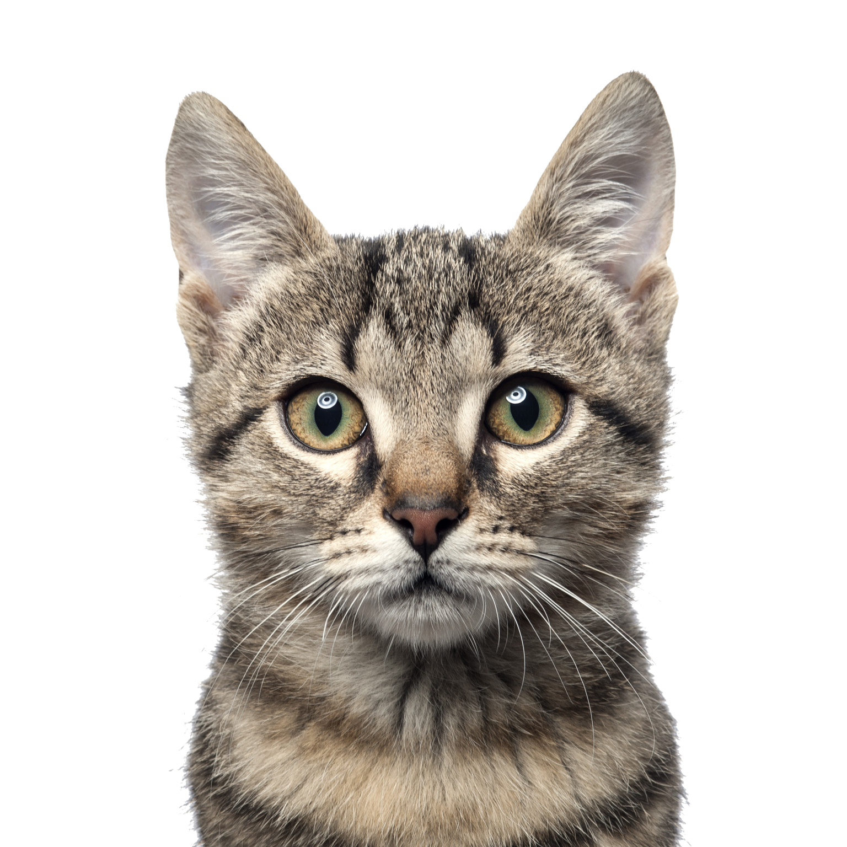
Projet de semestre
Chator
Huck Mélanie
Purro Jan
Rouiller Bastien
Santamaria Miguel
Wolleb Benoist

Slide 2


Plan
Chator en bref
Planification
Réalisations
Problèmes rencontrés
Points positifs
Bilan
1

Slide 3
Chator en bref
Application de chat centralisée
Salles de discussion
Salle privée ou publique
Échange de messages sécurisé
Stockage de messages sécurisé
2

Slide 4
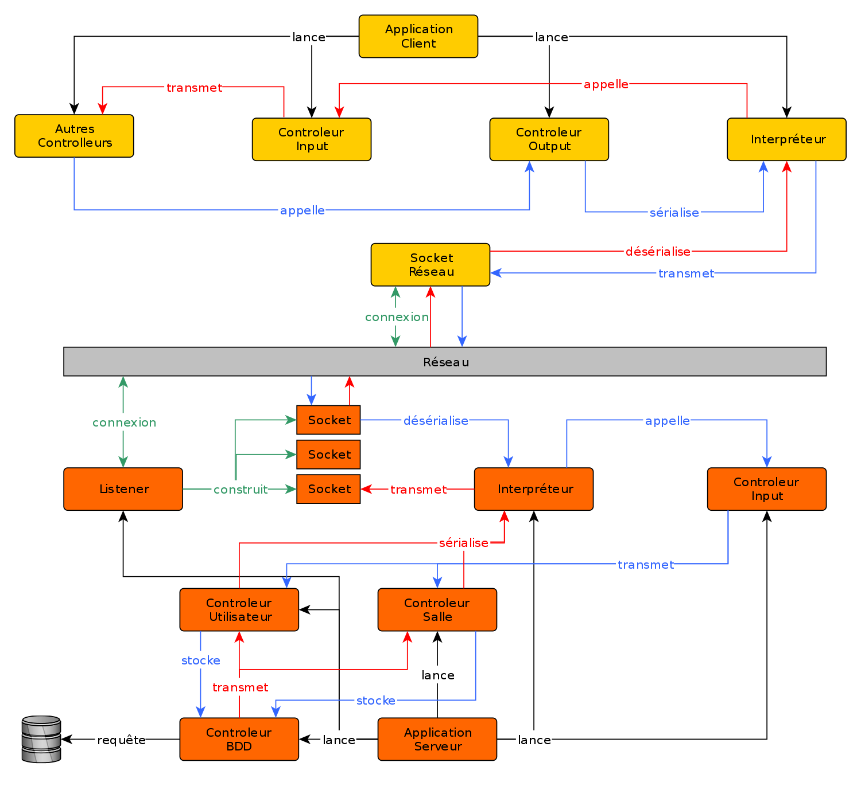
Schéma général
3

Slide 5
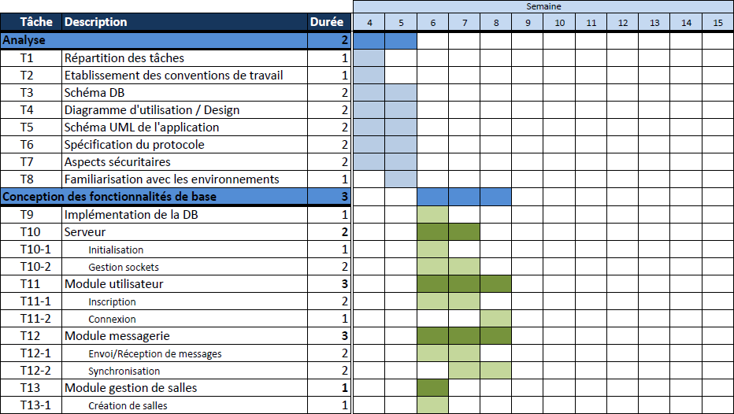
Planification Initiale
4

Slide 6
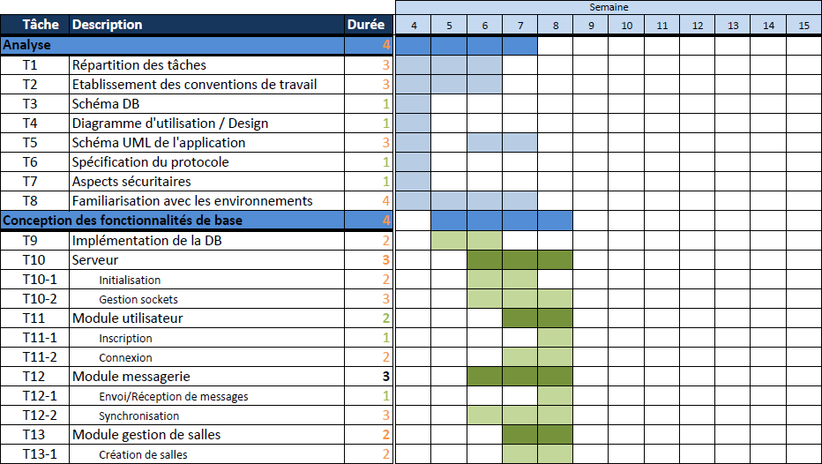
Planification Actuelle
5

Slide 7

Réalisations
Interfaces Fait
Initialisation du serveur Fait
Gestion des sockets Fait
Inscription utilisateur Partiel
Connexion utilisateur Fait
Échange de messages Fait
Création de salles Fait (non testé)
Documentation Tenue à jour
6

Slide 8

Documentation
Planification réelle A jour
Journal de bord A jour
UML, aspects techniques En constante évolution
Documentation générale En cours
Pour le moment, plusieurs fichiers, mais une centralisation est prévue.
7

Slide 9

Problèmes Rencontrés
Problèmes organisationnels
Problèmes techniques
Gestion et synchronisation des travaux de chaque personne.
Suivi des conventions de codage.
Application du modèle MVC.
Mises à niveaux et formations.
Établissement de la communication entre le serveur et le client.
Installation de bibliothèques tierces sur Windows (SSL).
Dépendances circulaires.
8

Slide 10

Aspects positifs
Bonne entente au sein du groupe.
Projet intéressant et motivant.
Apprentissage de Qt, perfectionnement du C++.
Découpage des tâches.
9

Slide 11
Bilan
La planification a été plutôt bien respectée pour le moment.
Les fonctionnalités de bases sont (presque) implémentées.
Globalement pas ou peu de retard.
Quelques problèmes rencontrés mais rien d'insurmontable.
Impressions personnelles…
9

Slide 12

Merci pour votre attention
10

